Slide 1




Chào mừng các em đến với giờ dạy
GV thực hiện: Đỗ Mai Hòa

Slide 2
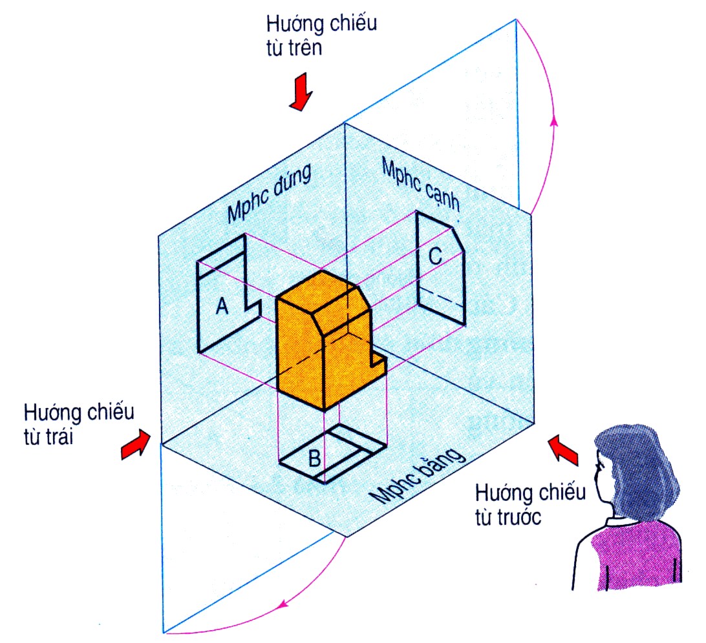
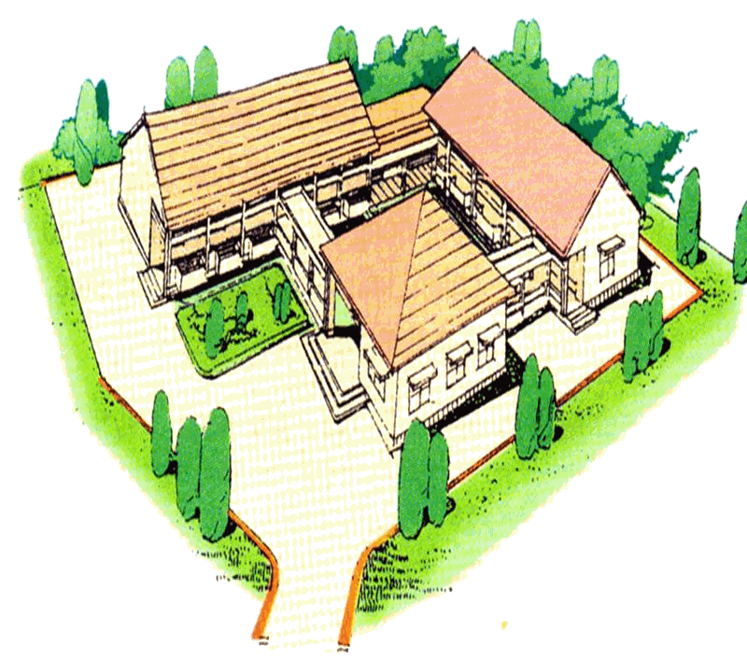
CHƯƠNG 1
Vẽ Kĩ thuật
Notes:
2

Slide 3
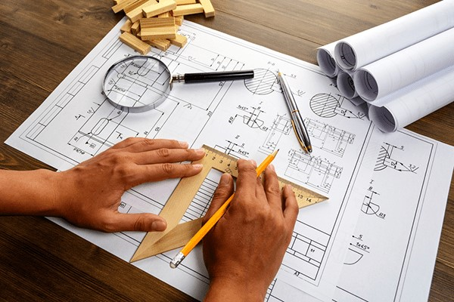
TIẾT 1- BÀI 1: MỘT SỐ TIÊU CHUẨN TRÌNH BÀY BẢN VẼ KỸ THUẬT

Slide 4
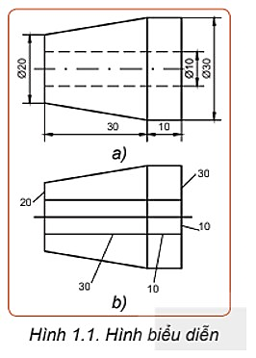
Hình 1.1 a, b là hai hình biểu diễn cùng một vật thể, hình a được vẽ theo tiêu chuẩn, hình b vẽ không tiêu chuẩn. Hãy nhận xét về hai hình biểu diễn này.

Slide 5
- Hình 1.1a: thể hiện hình dạng, kích thước các phần của vật thể; thể hiện phần rỗng, đường kính khoét theo một quy tắc.
- Hình 1.1b: thể hiện vật thể nhưng không thấy được vị trí khoét, không xác định được kích thước từng phần.

Slide 6

TIẾT 1- BÀI 1: MỘT SỐ TIÊU CHUẨN TRÌNH BÀY BẢN VẼ KỸ THUẬT
*Bản vẽ kỹ thuật
- Bản vẽ kỹ thuật là tài liệu kỹ thuật được trình bày dưới dạng hình vẽ, hình dạng, kích thước và yêu cầu kỹ thuật của sản phẩm.
- Bản vẽ kỹ thuật được lập theo các quy định thống nhất, được quy định trong các Tiêu chuẩn Việt Nam(TCVN) về bản vẽ kỹ thuật.

Slide 7
TIẾT 1- BÀI 1: MỘT SỐ TIÊU CHUẨN TRÌNH BÀY BẢN VẼ KỸ THUẬT
I. Khổ giấy

Slide 8
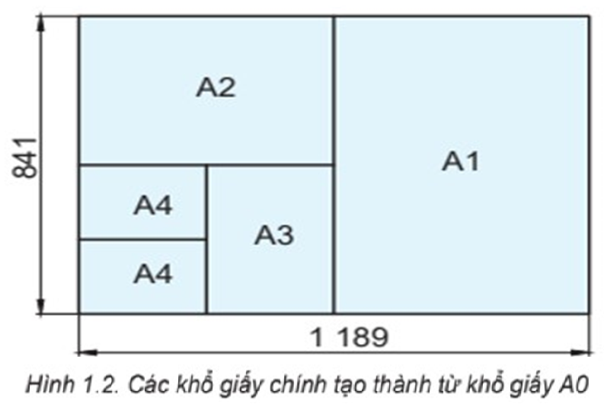
Quan sát Hình 1.2 và nêu cách tạo ra các khổ giấy chính từ khổ giấy A0.

Slide 9
Quan sát Hình 1.2 và nêu cách tạo ra các khổ giấy chính từ khổ giấy A0.
Cách tạo ra các khổ giấy chính từ khổ giấy A0:
- Khổ A1: Chia đôi chiều dài khổ giấy A0, ta được khổ giấy A1
- Khổ A2: Chia đôi chiều dài khổ giấy A1, ta được khổ giấy A2
- Khổ A3: Chia đôi chiều dài khổ giấy A2, ta được khổ giấy A3
- Khổ A4: Chia đôi chiều dài khổ giấy A3, ta được khổ giấy A4

Slide 10
TIẾT 1- BÀI 1: MỘT SỐ TIÊU CHUẨN TRÌNH BÀY BẢN VẼ KỸ THUẬT
I. Khổ giấy
- Khổ giấy của các bản vẽ kỹ thuật được quy định trong tiêu chuẩn TCVN 7285:2003
- Khổ giấy dùng để vẽ kỹ thuật bao gồm các khổ giấy từ A0 đến A4

Slide 11
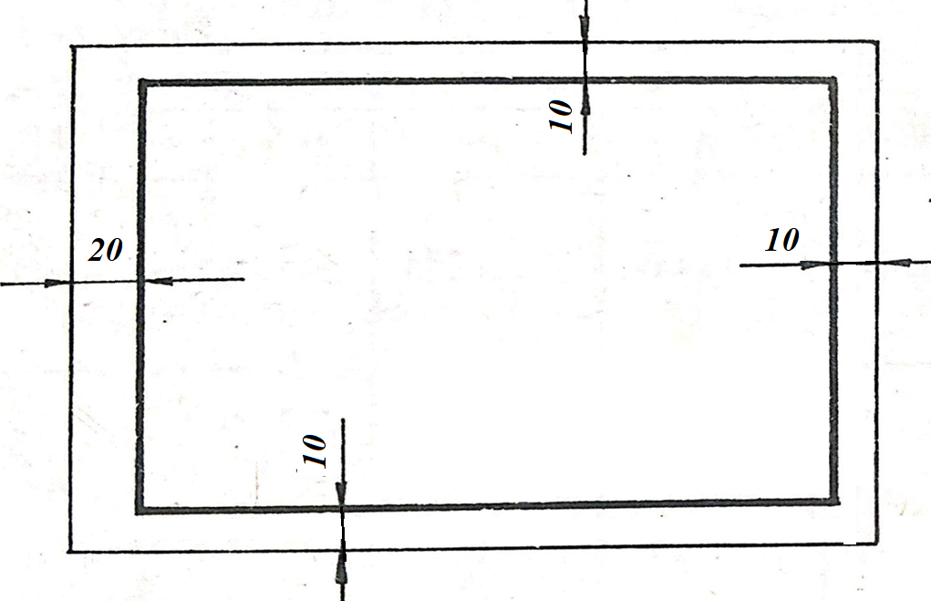
Khung bản vẽ

Slide 12
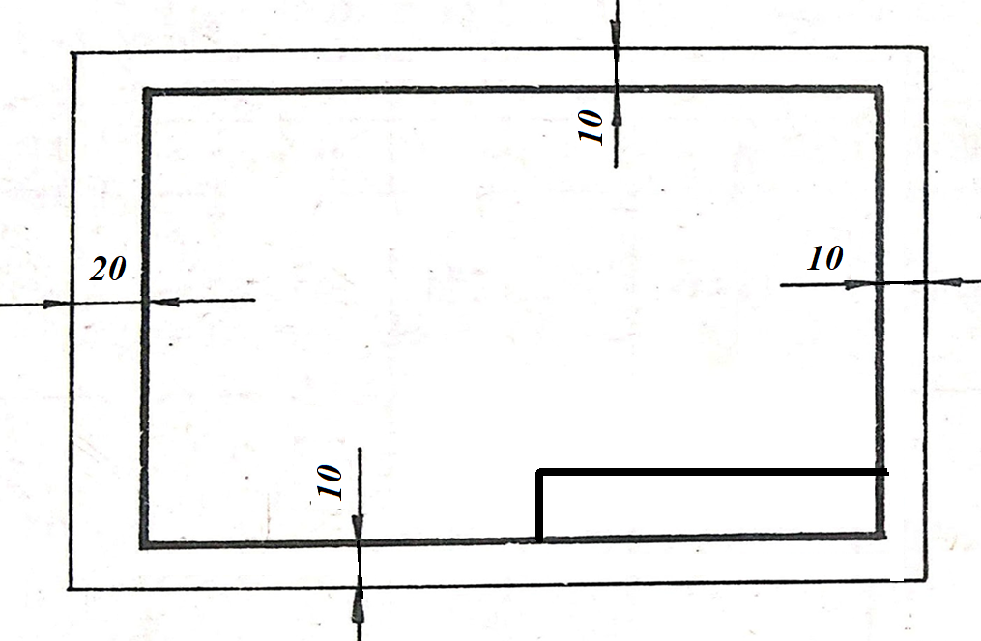
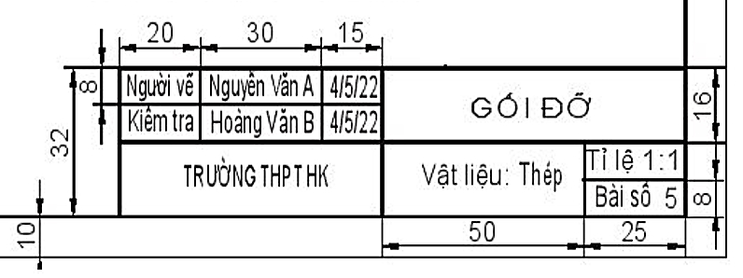
Khung tên ở góc dưới bên phải bản vẽ: KT 140x 32
Khung tên

Slide 13










II- tØ lÖ :
Tỉ lệ là tỉ số giữa kích thước dài đo được trên hình biểu diễn của vật thể và kích thước tương ứng trên vật thể đó.
Cho các thẻ tỉ lệ, em hãy nghiên cứu mục II, SGK/7. Sau đó thảo luận nhóm theo bàn gắn các thẻ theo đúng tỉ lệ vào bảng sau:
Tỉ lệ thu nhỏ
Tỉ lệ giữ nguyên
Tỉ lệ phóng to

Slide 14
TIẾT 1- BÀI 1: MỘT SỐ TIÊU CHUẨN TRÌNH BÀY BẢN VẼ KỸ THUẬT
II. Tỉ lệ
- Tỉ lệ là tỉ số giữa kích thước dài đo được trên hình biểu diễn của vật thể và kích thước thực tương ứng trên vật thể đó.
- Gồm các tỉ lệ
+ Tỉ lệ thu nhỏ
+ Tỉ lệ nguyên hình
+ Tỉ lệ phóng to.

Slide 15
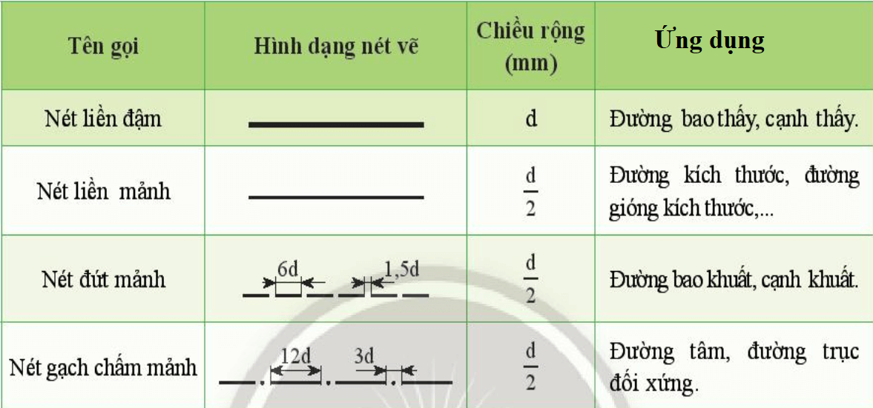
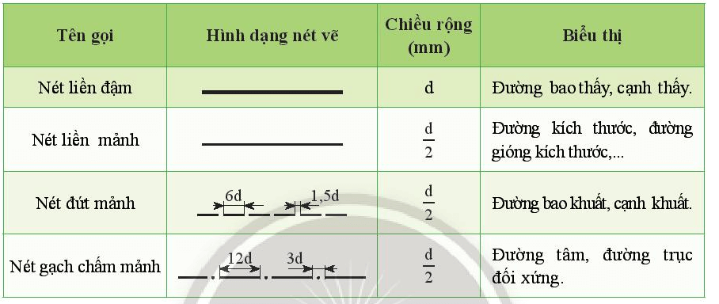
Một số loại nét vẽ thường dùng

Slide 16
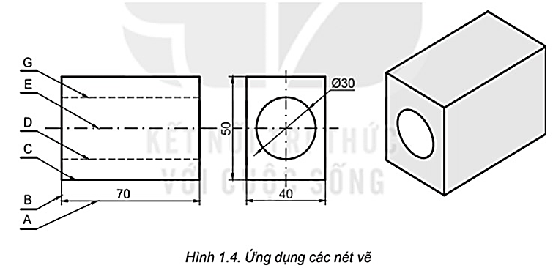
Quan sát và cho biết tên gọi của các nét vẽ được sử dụng trong Hình 1.4
Tên gọi của các nét vẽ được sử dụng trong Hình 1.4:

Slide 17
TIẾT 1- BÀI 1: MỘT SỐ TIÊU CHUẨN TRÌNH BÀY BẢN VẼ KỸ THUẬT
III.Nét vẽ
*Gồm các nét vẽ:
- Nét liền đậm: cạnh thấy, đường bao thấy
- Nét liền mảnh: đường kích thước, đường gióng….
- Nét nứt mảnh: cạnh khuất, đường bao khuất.
- Nét gạch dài - chấm - mảnh: đường tâm, đường trụ đối xứng.
* Chiều rộng nét vẽ thường lấy : 0,13; 0,18; 0,25; 0,35; 0,5; 0,7; 1; 1,4;2mm.

Slide 18
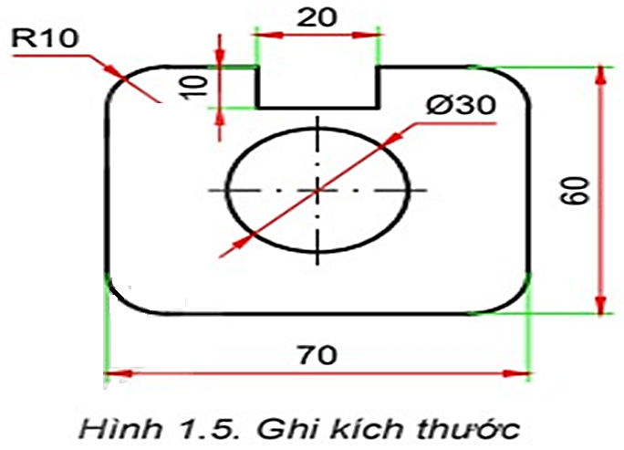
Quan sát Hình 1.5 và thực hiện các yêu cầu sau:
1. Nhận biết các đường gióng, đường kích thước và giá trị kích thước
2. Mô tả vị trí và hướng của các giá trị kích thước
Em cho biết điểm khác nhau giữa các kích thước trong bản vẽ?
1. Nhận biết các đường gióng, đường kích thước và giá trị kích thước
- Đường gióng: là các đường có màu xanh lá cây
- Đường kích thước: là các đường có màu đỏ
- Giá trị kích thước: là các chữ số ghi trên đường kích thước
2. Mô tả vị trí và hướng của các giá trị kích thước
- Với đường kích thước nằm ngang: giá trị kích thước có vị trí nằm trên đường kích thước, hướng từ trái sang phải.
- Với đường kích thước thẳng đứng: giá trị kích thước nằm bên trái đường kích thước, hướng từ dưới lên.

Slide 19
TIẾT 1- BÀI 1: MỘT SỐ TIÊU CHUẨN TRÌNH BÀY BẢN VẼ KỸ THUẬT
IV.Kích thước
- Để ghi được một kích thước thường có 3 thành phần: Đường gióng, đường kích thước và giá trị kích thước.
- Đơn vị đo đo kích thước dài là mm và trên bản vẽ không cần ghi đơn vị đo. Dùng độ phút, giây làm đơn vị đo góc. Mỗi kích thước chỉ ghi 1 lần.

Slide 20
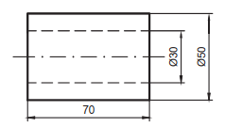
Luyện tập :Em hãy chép hình 1.6 vào vở.

Slide 21
Vận dụng:- Vận dụng các tiêu chuẩn để chia khổ A₀ thành các khổ A_{1,} A_{2,} A _{3,} A₄
-Trình bày khung bản vẽ và khung tên vào giấy A4

Slide 22
HƯỚNG DẪN VỀ NHÀ
Học kỹ bài
Hoàn thành phần bài tập vận dụng
Xem trước bài 2

